Slide 1
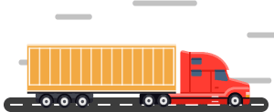
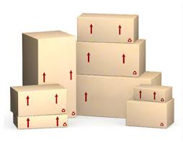
LA CARGA

Slide 2
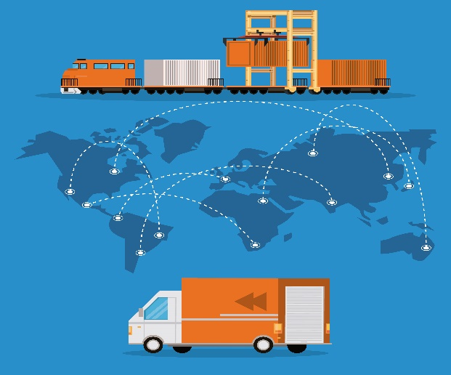
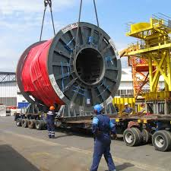
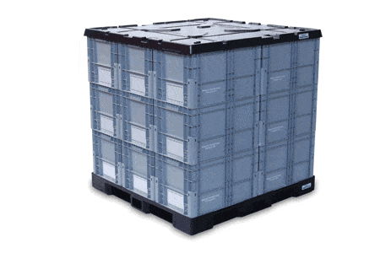
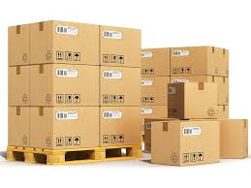

La Carga la definimos como el conjunto de bienes y mercancías protegidas por un embalaje apropiado que facilite su rápida movilización (Escudero, 2021).
Es aquel producto sólido, líquido o gaseoso, que debe ser llevado de un punto de origen a un punto de destino y que es protegido por empaques y embalajes que permitan su manipulación teniendo en cuenta sus características y las políticas organizaciones.

Slide 3
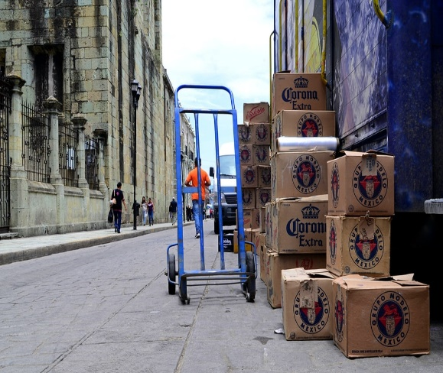
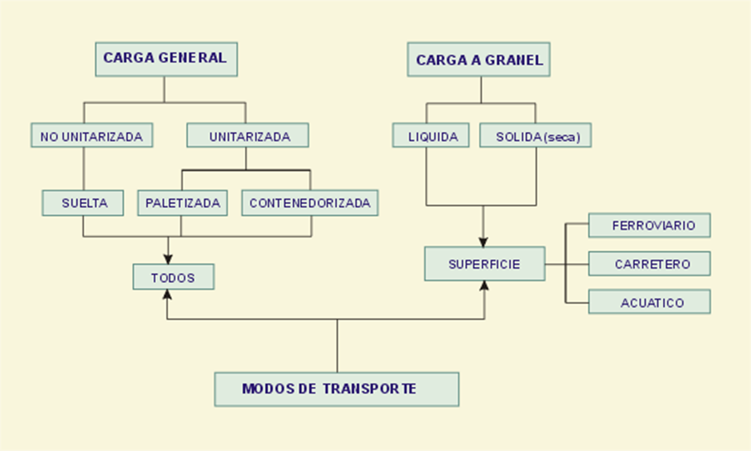
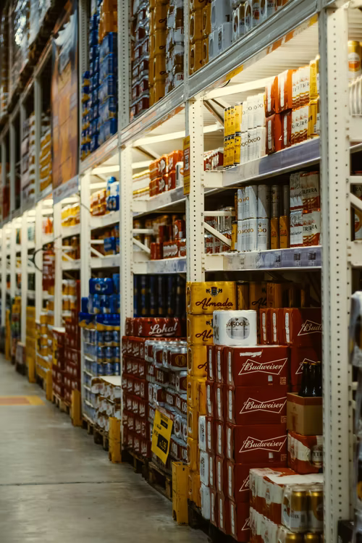
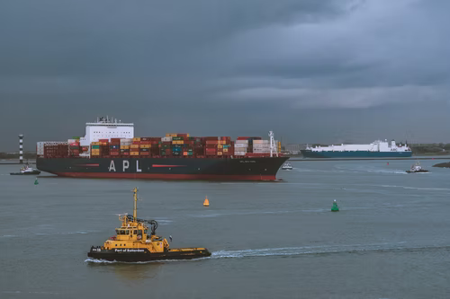
CLASIFICACIÓN DE LA CARGA

Slide 4
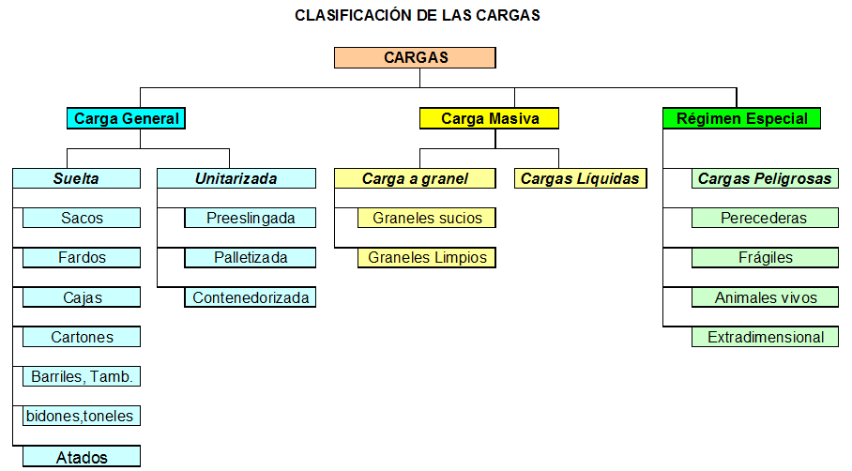

Slide 5
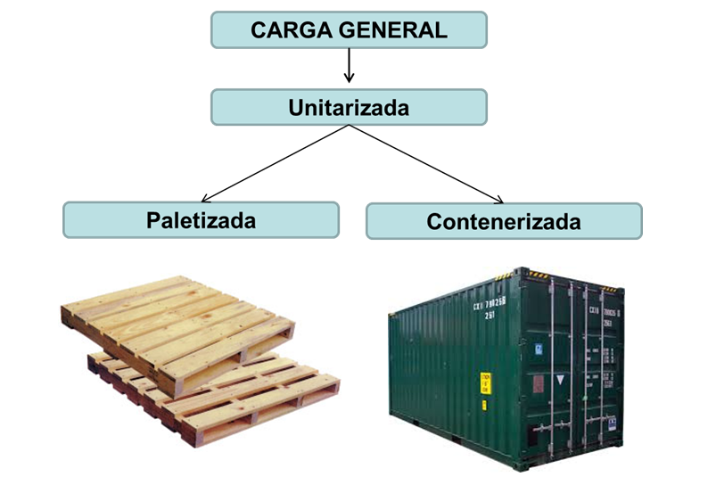

Slide 6
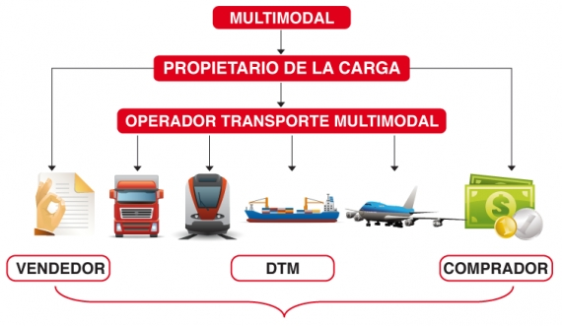
Al realizar la clasificación de la carga permite definir el modo y medio de transporte y tipos de empaque y embalaje.
Los modos de transporte: son los sistemas para la movilización, utilizados en el traslado de la mercancía desde el punto de origen al punto de destino. Combinan redes, vehículos y operaciones.
Los medios de transporte: son los diferentes elementos físico, instrumento o recurso que se utilizan en los modos para movilizar la mercancía
MARÍTIMO
FÉRREO
TERRESTRE
AÉREO
DUCTO
MULTIMODAL

Slide 7
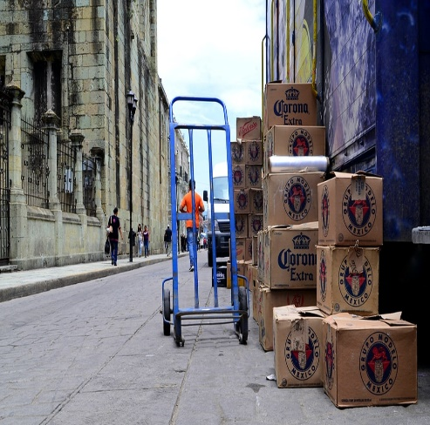
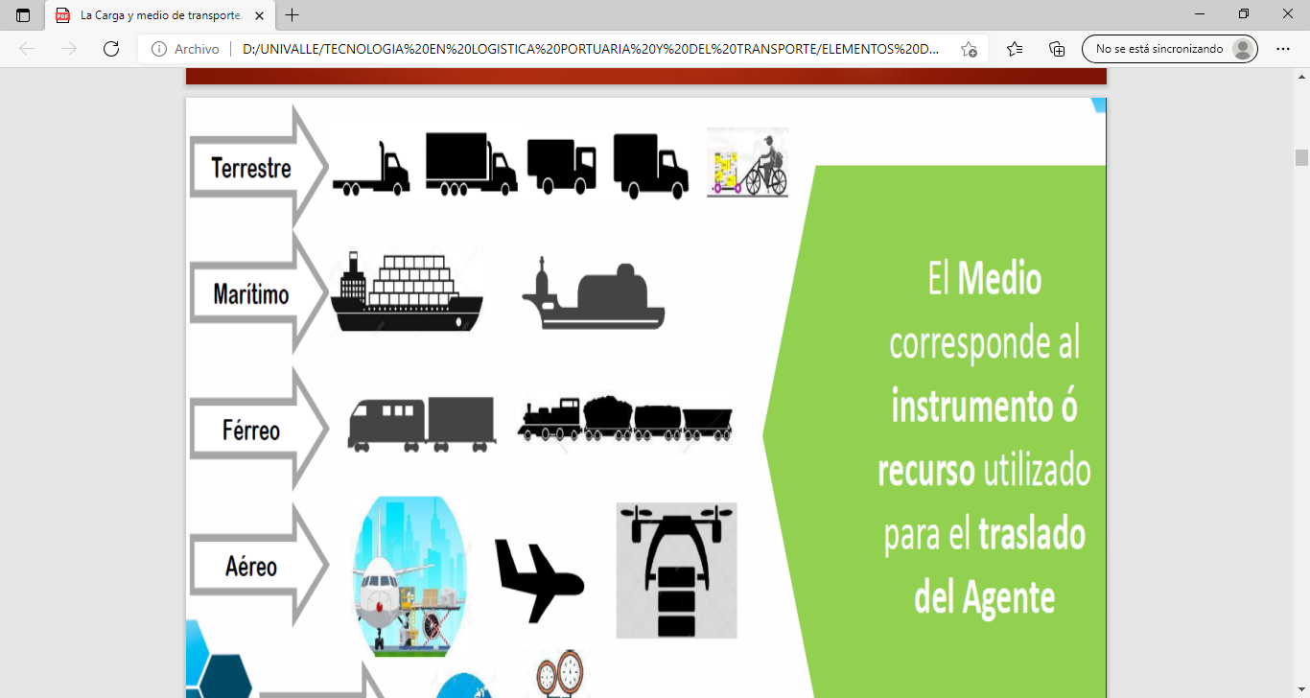
Transporte terrestre: involucra la utilización de infraestructura como carreteras o líneas férreas (camión, tren).
Es muy versátil. Por su velocidad frente a la capacidad para prestar servicio puerta a puerta, este modo es el más asequible para cualquier tipo de empresa

Slide 8
Tren–ferrocarril
Son equipos especializados con vagones sellados, con sillas, vagones planos con contenedores.
Generalmente cargan mercancías a granel como carbón, granos, también los hay como planchones para cargar contenedores.

Slide 9
Transporte marítimo/fluvial: es uno de los transportes más utilizados y de menor costo (barco naviero, barcas).
Tiene ventajas diferenciales sobre los otros modos, porque puede cargar embarques muy grandes. Son de aguas profundas como el marítimo y los pequeños para ríos y canales. El mercado de transporte marítimo internacional es tan dinámico que ofrece casi que un tipo de buque para cada tipo de carga que se necesite transportar, no importa la naturaleza

Slide 10
Transporte aéreo: todo tipo de aeronave dispuesta para este servicio (avión).
Los costos fijos son relativamente económicos con respecto al férreo y el acuático, pues generalmente los aeropuertos son desarrollados y conservados por el estado. La rapidez y seguridad determina su capacidad de respuesta. Son bajas las tasas de seguros.

Slide 11
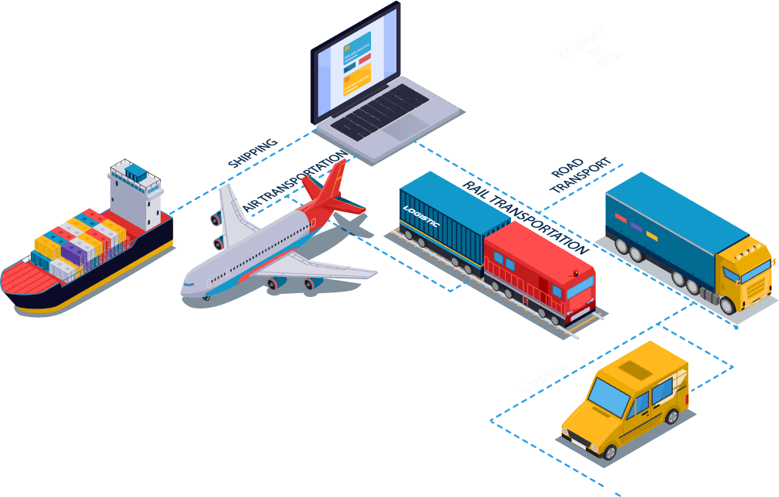
Transporte multimodal: se denomina así a la combinación de dos o más medios de transporte para el cumplimiento de la entrega de mercancía.
Normalmente una o varias personas naturales o jurídicas se responsabilizan de entregar una misma unidad de carga desde el lugar de origen al destino final utilizando distintos modos y medios de transporte.

Slide 12
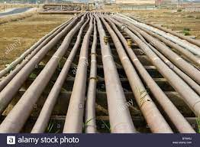
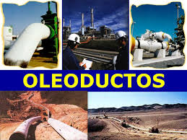
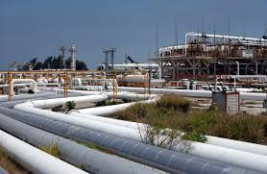
Ductos. En Colombia se transporta por ductos el petróleo y el gas natural.

Slide 13
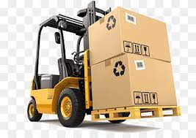
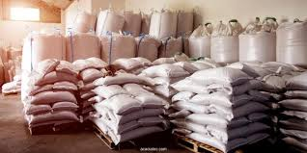
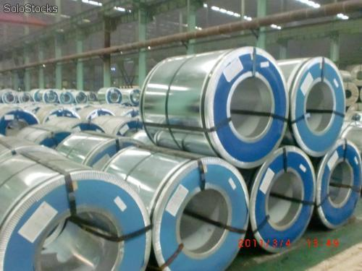
CARGA
GENERAL
Es aquella carga de distinta naturaleza y que es transportada en cantidades pequeñas y/o unidades independientes, permitiendo que se puedan contar, ya que su embalaje se puede presentar en bultos, cilindros, cajas, botellas, entre otras.
Características de la carga general:
Necesitan de embalaje y medios unitarizados para su transporte
Se utilizan medios de transporte convencional o multipropósito bajo el esquema de transporte regulares.
Se utilizan formas convencionales de manipulación, aunque en algunos casos se ha mecanizado este proceso
Constituidas por productos heterogéneos, semielaborados y elaborados.
Y se divide en:

Slide 14


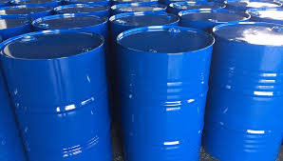
CARGA SUELTA.
Carga que se maneja en pequeñas cantidades y que puede ser entregada a distintos destinatarios; se maneja en sacos, pacas, piezas, bultos y maquinaria.
Esta carga se divide a su vez en:
Carga suelta con embalaje: es aquella carga que requiere ser estibada, por sus características debe asegurar la protección del empaque y/o embalaje, algunos ejemplos son: cajas con repuestos para maquinaria, bidones con productos químicos, tambores con aceite comestible, cajas con conservas alimenticias.

Slide 15
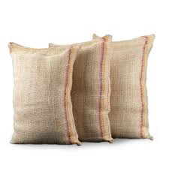
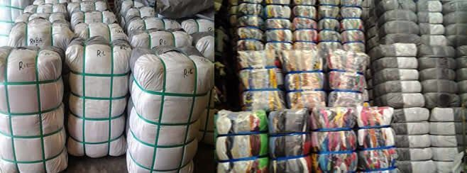
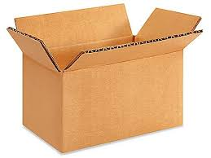
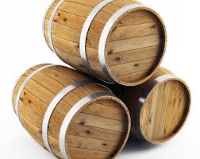
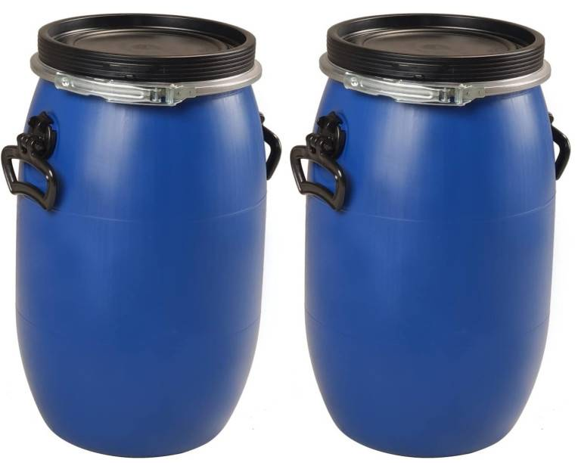
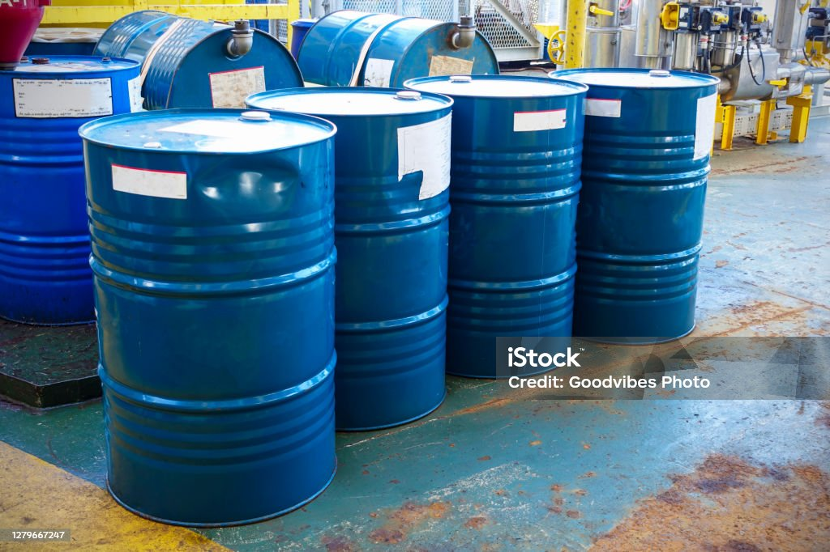
SACOS
FARDOS
CAJA
BARRILES
TAMBORES
BIDONES

Slide 16
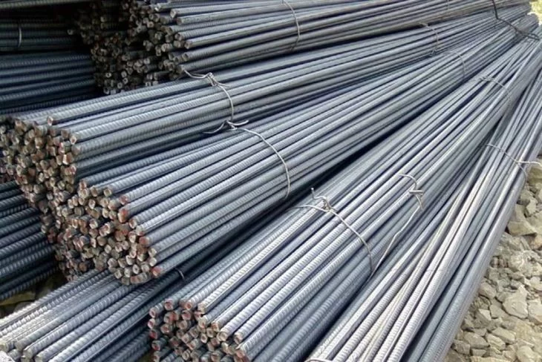
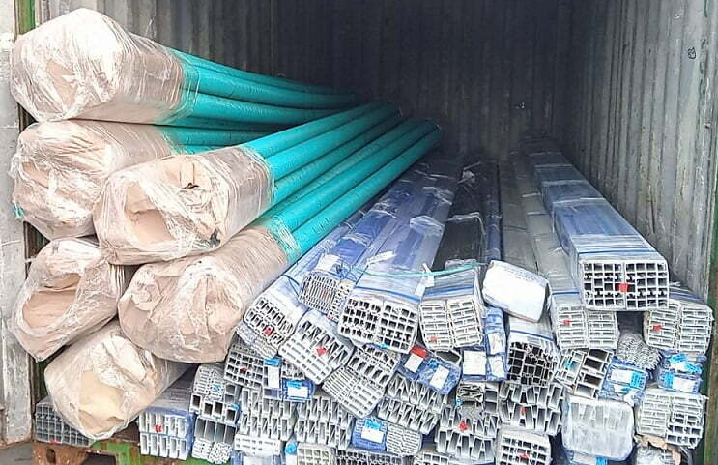
ATADOS

Slide 17
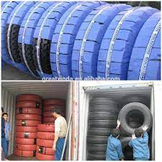
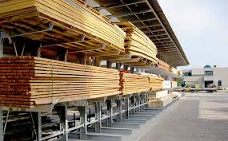
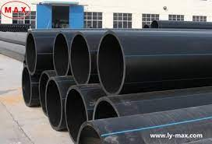
Carga suelta sin embalaje: como su nombre lo indica no necesita ser embalada para ser transportada, en estos productos se encuentran las llantas, las varillas, las tuberías, entre otras
Características de la carga suelta:
Su valor unitario generalmente es más alto que el de carga a granel
Presenta altos costos de manipulación y largos tiempos en las operaciones de cargue y descargue.

Slide 18
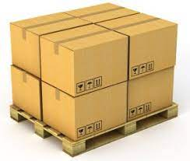
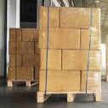
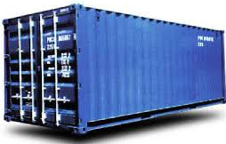
Carga unitarizada: es la agrupación de un determinado número de artículos para formar una unidad de embarque para facilitar su manejo.

Slide 19
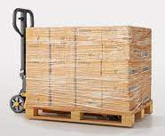
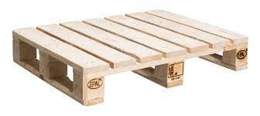
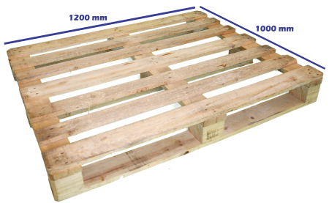
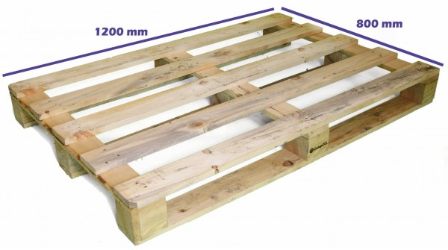
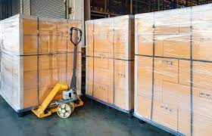
Carga paletizada: la mercancía es de una clase y su embalaje es estándar, se agrupa en forma de pallets logrando una sola unidad para facilitar su manipulación y cargue.
Pallet, estiba, plataforma: unitizan carga suelta (cajas, ladrillos, unidades, entre otras). No protegen de los daños ni deterioro, incluso si la carga se embala en envolturas de plástico, cartón o tela.
PALETA EUROPEA
PALETA AMERICANO

Slide 20
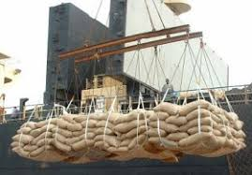
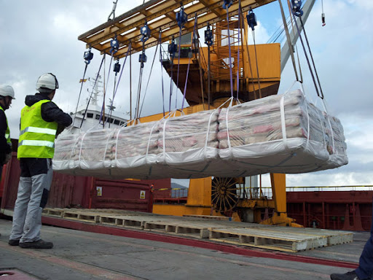
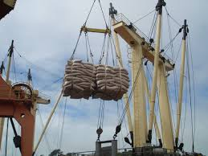
Carga preeslingada: con embalaje estandarizado, la mercancía está lista para enganchar y ser embarcada.
Eslinga: es una herramienta de elevación utilizada para unitarizar la carga que va a ser embarcada a algún medio de transporte.

Slide 21
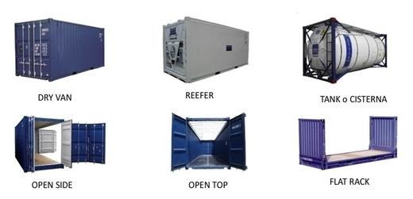
Carga contenedorizada: es la carga que es transportada en contenedores o furgones, la cual cuenta con diverso embalaje, lo cual tiene la ventaja de movilizar una gran cantidad de unidades en poco tiempo.
Contenedor: unitizan carga suelta y paletizada en grandes volúmenes. Protegen de los daños y deterioro, incluso si la carga no se encuentra debidamente embalada.

Slide 22
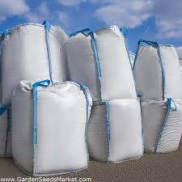
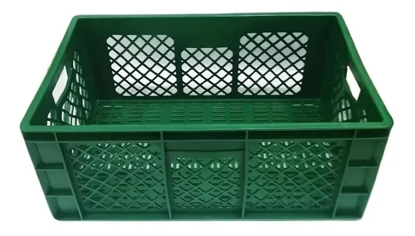
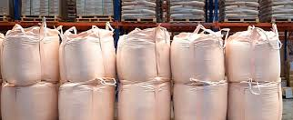
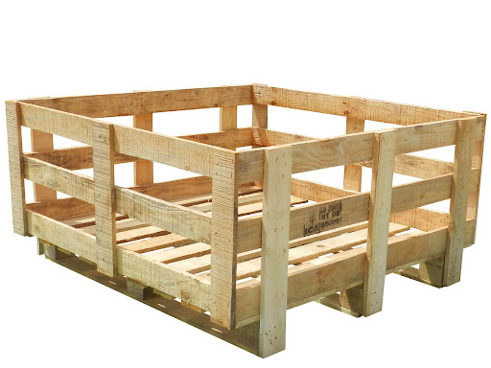
Otras unidades: unitizan principalmente graneles buscando además de su protección, facilitar su manipulación unitaria.
Ejemplos de estas unidades son los big bags, canastas, guacales, tambores, entre otros.

Slide 23




Carga masiva o carga a granel
Carga que se transporta en grandes cantidades sin ningún tipo de embalaje, no presenta orden, número, ni medida y se transporta sin envasar o sin empaquetar.

Slide 24


Líquida: agua, petróleo, aceites, gasolina, diesel.
TANQUES (LÍQUIDOS)
SILOS
(GRANEL SÓLIDO)

Slide 25


Slide 26


Gráneles sucios: se denominan sucios porque son minerales, tales como el carbón y la piedra caliza.
Graneles limpios: se denominan limpios porque generalmente son cereales o productos alimenticios, tales como el arroz y el maíz.

Slide 27


Slide 28
Cantidad de carga: tiene que ver con el volumen a transportar.
Medios de transporte: para grandes volúmenes es necesario contar con transporte especializado como buques cementeros, camiones cisternas o vagones en forma de tolva.
Instalaciones de manipulación: para realizar el proceso de cargue y descargue, hay que contar con el equipo necesario de tal manera que se asegure la entrega de la misma en cantidad.
Pérdidas de la carga durante el transporte: puede ocurrir que durante el cargue y descargue se pierda cierta cantidad de producto que es lo que se denomina merma, la cual debe estar estandarizada y perfectamente controlada, dentro de las mermas está el producto que queda en las paredes del medio que se utiliza para cargar y el de los recipientes que transportan la misma.
Los criterios que hacen parte de la decisión de llevar la carga de forma masiva son:

Slide 29




Carga especial: Aquella carga que se diferencia de las cargas anteriores por el cuidado de su manipulación, o por condiciones específicas entre las cuales se encuentran:
el peso,
la conservación,
peligrosidad,
valor,
entre otras.

Slide 30


Dimensiones y pesos especiales: aquella carga tan pesada como extradimensionada, la cual es imposible acomodar en estibas o contenedores de medidas estándar y que para ser manipulada requiere equipos especiales.
Ejemplos: maquinarias especiales, turbinas, motores y otros bienes de capital.

Slide 31


Refrigerada: requieren mantener su temperatura durante el transporte, por ejemplo las carnes, frutas y medicinas, entre otras.

Slide 32


Peligrosa: se considera carga especial debido a que requieren normas y procedimientos especiales para su traslado.
VER MATERIAL

Slide 33



Valiosa: requiere una seguridad especial y extrema, entre ellos se pueden nombrar las pieles, elementos preciosos como el oro y licores de extremada calidad, lo cual hace que los costos de manipulación y transporte sean más altos de lo normal.
Circulación restringida: carga a granel o general que es utilizada en la producción de explosivos, estupefacientes, productos adulterados y armas químicas, que deben ser movilizadas con la documentación exigida y con las medidas de control necesarias para su movilización.
Viva: pertenecen a este grupo los animales y las plantas que requieren una manipulación bastante cuidadosa, de tal manera que se garantice la supervivencia de ellos durante su traslado; por lo tanto se debe asegurar la alimentación, limpieza y temperatura.

Slide 34




Perecedera: son aquellos productos que sufren degradación en las características físicas, químicas y microbiológicas que son ocasionadas por el tiempo y las condiciones ambientales. Requiere contar con medios de preservación que permitan la protección de las propiedades organolépticas.
Este tipo de productos requieren vehículos con refrigeración y/o condiciones especiales.

Slide 35


Otras cargas: entre estas se encuentran el correo y la carga delicada como obras de arte.

Slide 36
Naturaleza de la carga
Definir la naturaleza de la carga depende principalmente de aquellos atributos especiales y que deben tener en cuenta la manipulación y el transporte.
Carga delicada
Tienen un manejo especial, pero enfatiza el atributo en el riesgo de rayar la carga, debido al roce con acción de objetos cortantes que se encuentran en contacto con la misma, en otras ocasiones puede producir manchas, deformaciones o desajustes en alguna de sus partes.

Slide 37


Carga frágil
También es considerada como carga delicada, pero a gran diferencia de la anterior, esta carga tiene el riesgo de romperse durante su manipulación y transporte ocasionado por, vibración o compresión.
impactos
vibración
Su tamaño, forma y espesor del embalaje externo pueden elevar en forma considerable el factor de riesgo. La carga se protege adecuadamente si se rodea con una cantidad suficiente de material para amortiguación.

Slide 38




SEPARADOR CARTÓN CORRUGADO:
son útiles para separar, apoyar y proteger los productos en una caja.
Aporta rigidez; ya sea en el fondo o
encima de una caja, refuerza su embalaje.
RELLENO SUELTO: rellena y protege con total seguridad uno o
varios productos. Es adecuado para empacar objetos frágiles y delicados. Absorben los golpes.
DIVISIONES DE CARTÓN: se usan para dividir los productos
que van dentro de su caja y evitar que se rompan golpeándose uno con otro.

Slide 39





BURBUJA PLÁSTICA: ideal para proteger productos ligeros con superficie no delicada. Coloque varias capas para que el producto quede protegido contra impactos y no olvide proteger los bordes y esquinas.
Si el empaque es para múltiples artículos, envuelva cada uno por separado
ESPUMA DE POLIETILENO O HIELO SECO: permite fijar los productos al mismo tiempo que garantiza una perfecta protección contra los golpes e impide la fricción.

Slide 40

PICTOGRAMAS MÁS UTILIZADOS EN EL COMERCIO INTERNACIONAL
Las marcas o símbolos son el conjunto de normas que deben colocarse al empaque de la mercancía en el transporte internacional.
Según la Asociación Latinoamericana de Integración (Aladi), el marcado es la forma de identificar cada pieza de la carga, de manera que esta llegue al destino correcto en condiciones óptimas y así evitar inconvenientes al momento de manipularlas.
Estos símbolos fueron desarrollados por las normas ISO 780-1983 e ISO 7000-1994 como un conjunto de imágenes usadas convencionalmente para el marcado de la carga a transportar, con el fin de resolver problemas de idioma.

Slide 41
Estos pictogramas universales colocados debidamente en la caja sirven de orientación para la perfecta manipulación de la carga, ya que no van acompañados de palabras escritas y son atendibles en cualquier parte.

Slide 42



Slide 43


Slide 44


Slide 45

VEHÍCULOS PARA CARGA

Slide 46

Con el primer dígito se designa el número de ejes del camión o del tractocamión (Cabezote).
B. La letra S significa semirremolque y el dígito inmediato indica el número de sus ejes.
C. La letra R significa remolque y el dígito inmediato indica el número de sus ejes.
D. La letra B significa remolque balanceado y el dígito inmediato indica el número de sus ejes.

Slide 47


Slide 48


Slide 49


Slide 50

Notes:
GASES LICUADOS: En la práctica, se puede decir que los GLP son una mezcla de propano y butano.

Slide 51


Slide 52


Slide 53

http://www.gpiberia.es/tipos-de-camiones-de-carga-infografia/

Slide 54


Slide 55



Slide 56


Slide 57
ENVASE, EMPAQUE Y EMBALAJE

Slide 58


EL ENVASE
Como un objeto que contiene o guarda un producto líquido, sólido, granulado, cremoso y en polvo.
Además de protegerlo y estar en contacto directo, facilita su transporte y su comercialización.
Así mismo, se conoce como embalaje primario y un ejemplo sería el plástico que envuelve las galletas o el vidrio para contener las bebidas.
Por ejemplo, la cerveza.

Slide 59


EMPAQUE:
El empaque o embalaje secundario es el encargado de vestir y contener el envase (que hemos descrito hace un momento).
Tiene como función principal EXHIBIR, IDENTIFICAR Y FACILITAR LA VENTA y/o uso del producto dándole una buena imagen visual y distinguiéndola de los productos de la competencia.
Un buen ejemplo de packaging sería la caja plegadiza de la bolsa de galletas o la caja del sixpack de las botellas de cerveza.

Slide 60


EMBALAJE:
Embalaje terciario cuya única función es la de ALMACENAR, PROTEGER, CONSERVAR Y TRANSPORTAR VARIAS UNIDADES DEL MISMO PRODUCTO EN GRANDES CANTIDADES.
Por ejemplo, la caja externa o envoltura que protege las cajas de galletas o las botellas de cerveza para su transporte, manejo, carga o descarga.

Slide 61

CARACTERÍSTICAS
La correcta disposición de las cargas permite maximizar el uso de las instalaciones de almacenamiento, transporte terrestre y marítimo. Sobre todo, permite dotar a la unidad de carga de características como resistencia y estabilidad.
Resistencia (APILADO)
Puede permitir que se apilen otras unidades de carga sobre ella, optimizando espacio dentro del contenedor o en la bodega del barco. Por ejemplo, Los huacales de madera o metálicos o algunos pallets como cerámica entre otros.
Estabilidad (MOVIMIENTO)
Permite proteger la mercancía de daños ocasionados por movimientos durante el transporte terrestre y la travesía marítima. Es decir, si viajan dentro de un contenedor, puedan cruzarse o acuñarse para brindar estabilidad al grupo.

Slide 62
Manipulación: Permite una rápida y segura manipulación con maquinaria o personal durante todo el proceso logístico.
Transporte: Permite cuantificar fácilmente y optimizar los costos de transporte terrestre & marítimo.
Almacenaje: Optimiza el espacio ocupado por la unidad de carga, lo que conlleva a tener ahorro en costos de almacenaje o bodegaje, si aplican
Roturas o desperfectos: Minimiza los daños a la carga, brindará garantías de que su carga llegue a destino en las mismas condiciones que fue recibida en origen.
VENTAJAS
https://maritimaterranova.com/unidad-de-carga/

Slide 63



Slide 64

TAMBORES

Slide 65

POSTES DE CERCAMIENTO

Slide 66


PLT
CON VARIAS CARGAS

Slide 67

COMPACTO

Slide 68

VARIAS CARGAS

Slide 69

CUÑETES Y PIMPINAS

Slide 70
Objetivos:
Del envase:
Es dar protección al producto para su transportación.
Del empaque
Proteger el producto, el envase o ambos y ser promotor del artículo dentro del canal de distribución
Del embalaje
Es llevar un producto y proteger su contenido durante el traslado de la fábrica a los centros de consumo.

Slide 71


Slide 72
Funciones de Envase
a. Protege de alteraciones intencionales o externas a la naturaleza del producto.
b. Preservar, trata de eliminar el perecimiento del producto envasado no solamente durante el transporte.
c. Promocionar, el envase representa para algunos pro­ductos una forma de diferenciación de los de la competencia.
d. Presentar, el envase puede hacer atrayente el pro­ducto y servir para dar a conocer la marca de la empresa en el mercado.

Slide 73


TIPOS DE ENVASES

Slide 74


Slide 75




COMBINACIONES
Especiales para bebidas alimenticias

Slide 76


Slide 77


Slide 78



Ejemplos de Unidades de Carga Huacales

Slide 79




Slide 80


Slide 81



Ejemplos de Unidades de Carga Atados o Lios

Slide 82



Slide 83
IMPORTANTE
Para todos los tipo de Unidad de Carga, es necesario el uso de materiales o máquinas manuales que permitan zunchar, compactar con vinipel y que fijen la carga al pallet, huacal o tensar adecuadamente los zunchos metálicos o plásticos del atado.
La utilización de estos materiales permitirá que su carga viaje segura durante todo el proceso logístico y le dará la tranquilidad que llegará a destino en la misma condición que fue recibida en Origen.

